Slide 1
Муниципальное бюджетное дошкольное образовательное учреждение детский сад с. Чемодановка
Проект
« Мы, играя, изучаем, говорим и понимаем»
Подготовила: учитель-логопед Холзинева М.В.

Slide 2
Цель проекта: создание и организация условий для использования игровых методов для повышения эффективности работы учителя-логопеда, а также эффективности игровых технологий, как средства развития мотивации и повышения познавательного интереса воспитанников на логопедических занятиях.
Задачи проекта:
1 развивать связную речь детей, совершенствовать лексико-грамматические средства языка, обогащать словарный запас в различных видах работ.
2 Развивать умения применять свои знания в беседе, добиваясь связных высказываний.
3 . Воспитывать чувство дружбы и коллективизма, умение внимательно слушать педагога и сверстников.
Вид проекта: краткосрочный
Участники: дети подготовительных групп

Slide 3
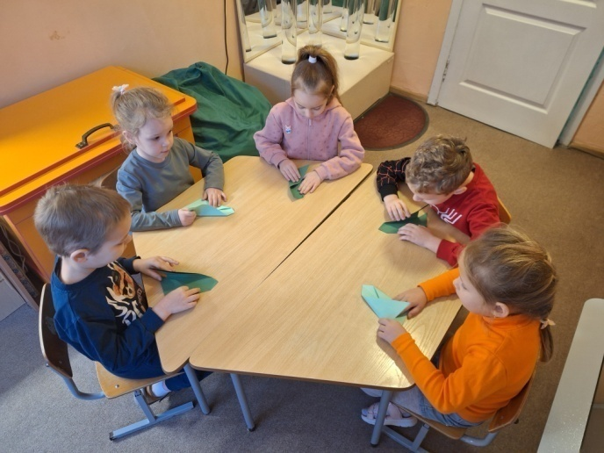
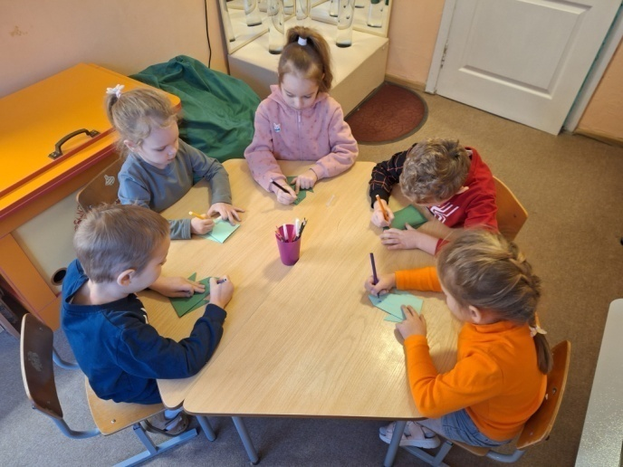
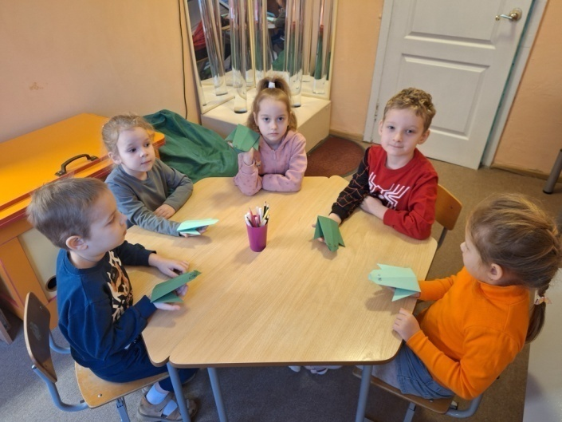
Подгрупповое занятие на тему: «Весёлая лягушка»
( конструирование из бумаги в технике оригами)

Slide 4
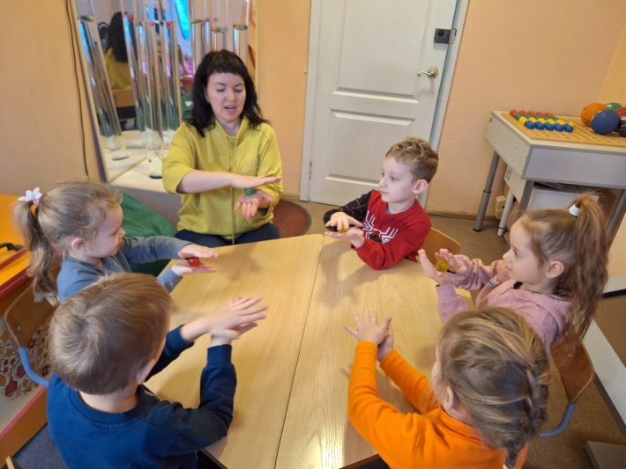
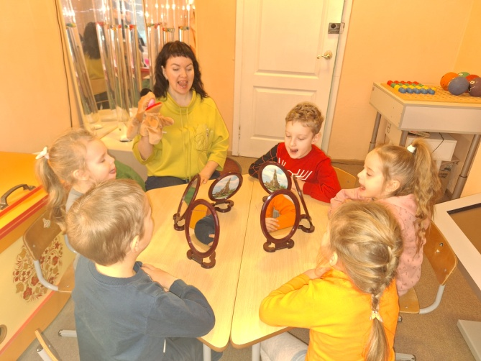
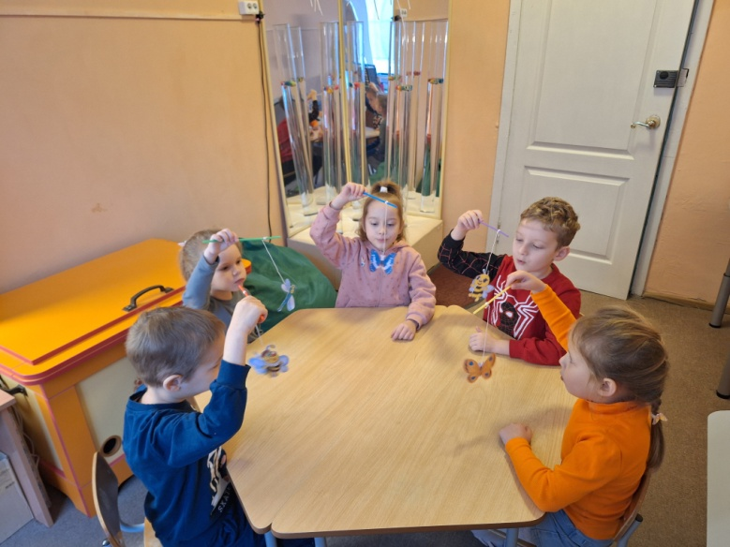
Артикуляционная гимнастика Пальчиковая гимнастика
Дыхательная гимнастика

Slide 5
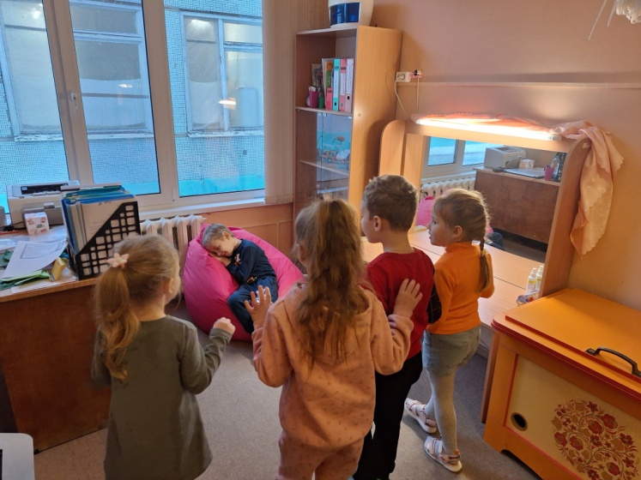
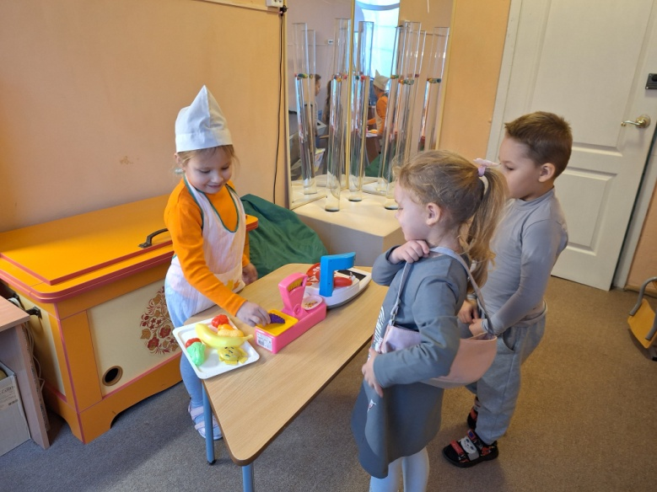
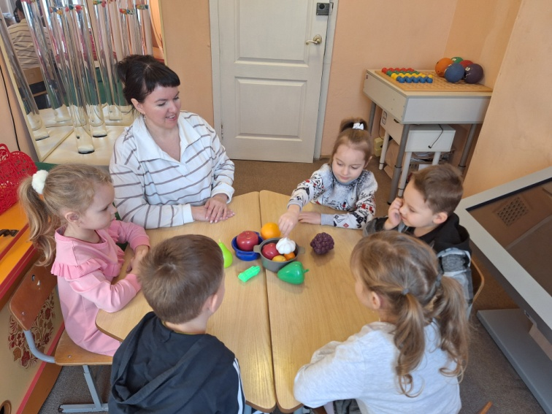
Подвижная игра « Кошка и воробушки» Сюжетно-ролевая игра « Магазин»
Д/и « Приготовь борщ или компот»

Slide 6
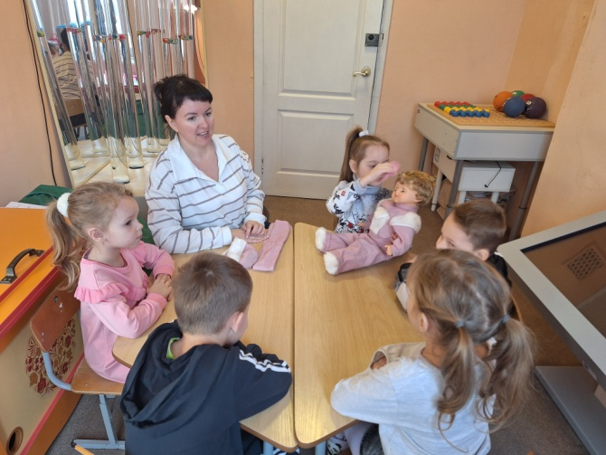
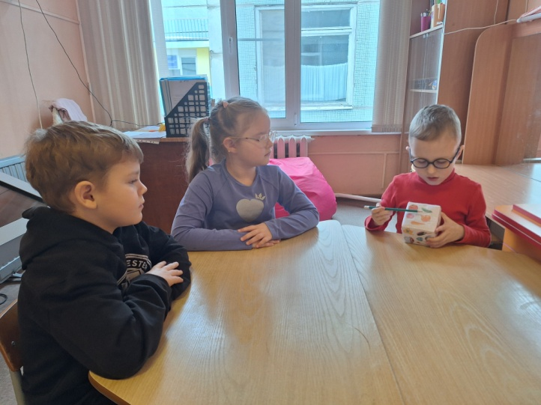
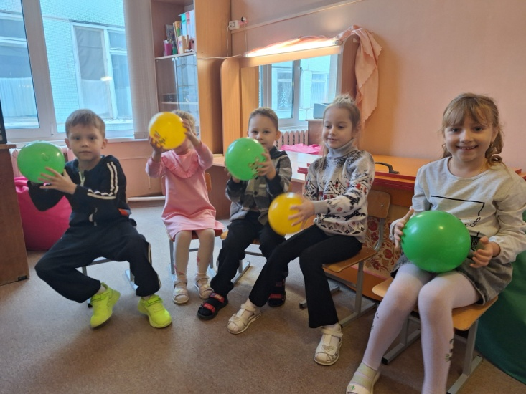
Подгрупповое занятие на тему: Д/и с дидактическим пособием
«Речевой куб»
«Падежные конструкции»
Заучивание стихотворения С.Маршака « Мяч» ( развитие согласования движений с речью)

Slide 7
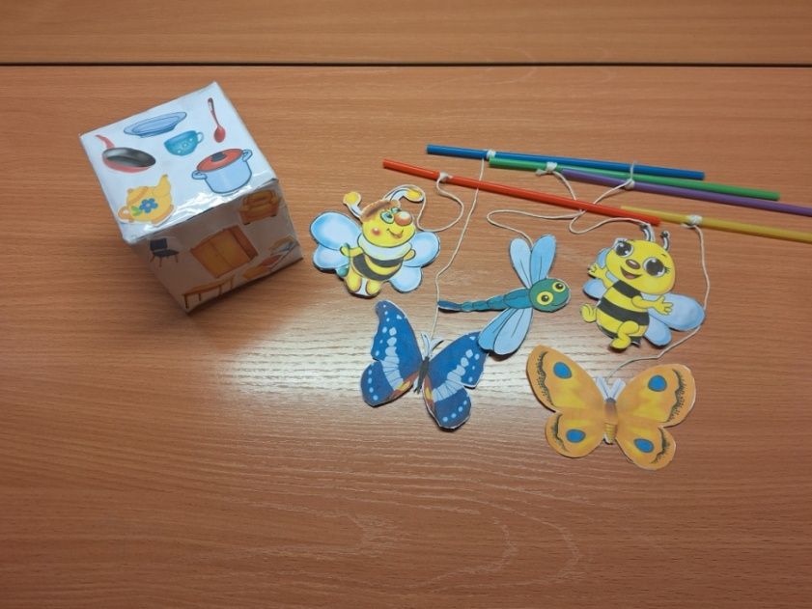

Дидактические пособия-тренажеры Буклет для родителей и педагогов
Развиваем речь играя!
(Для детей от 5 до 6 лет)
Речь ребенка формируется под влиянием речи взрослых!
Подготовила:
учитель-логопед
Холзинева М.В.

